Slide 1

স্বাগতম

Slide 2
পরিচিতি
দেবাশীষ রায় মানিক
সহকারী শিক্ষক কৃষি
কালিকাপুর উচ্চ বিদ্যালয়
সদর, ময়মনসিংহ ।
বিষয় –কৃষি
শ্রেণি –অষ্টম
অধ্যায় -৫ম
পাঠ -২
বিষয় বস্তু -গম চাষে অন্যান্য প্রযুক্তি ও পরিচর্যা

Slide 3
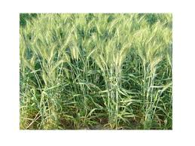
গম গাছ

Slide 4
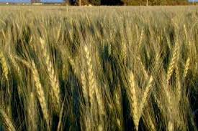
গম গাছ

Slide 5
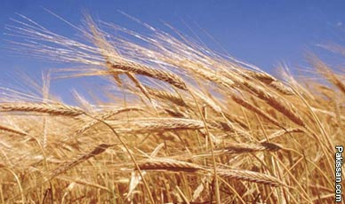
পরিপক্ক গম গাছ

Slide 6
গম চাষের অন্যান্য প্রযুক্তি ও পরিচর্যা

Slide 7
শিখন ফল
এই পাঠ শেষে শিক্ষার্থীরা ।
বিনা চাষে গমের আবাদ করতে পারবে ।
স্বল্প চাষে গমের আবাদ করতে পারবে ।
গম চাষে রোগ পোকা দমন করতে পারবে ।

Slide 8
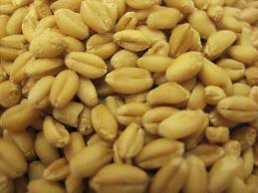
গম বীজ

Slide 9
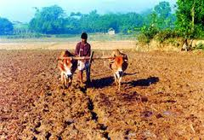
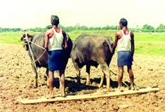
গরু দিয়ে জমি চাষ ও মই

Slide 10
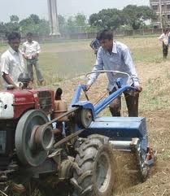
পাওয়ার টিলার দ্বারা জমি চাষ

Slide 11
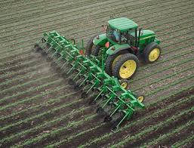
সারি করে গমের চাষ

Slide 12
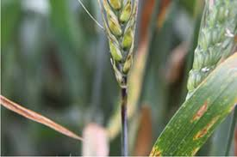
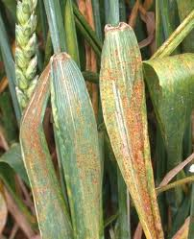
গমের পাতার মরিচা রোগ

Slide 13
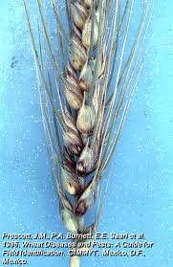
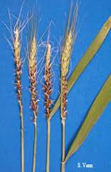
গমের আলগা ঝুল রোগ
গমের আলগা ঝুল রোগ

Slide 14
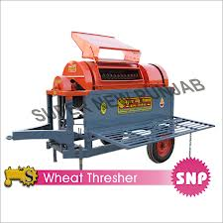
পাওয়ার থ্রেসার

Slide 15
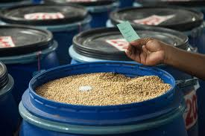
ড্রামে গমের বীজ সংরক্ষণ

Slide 16
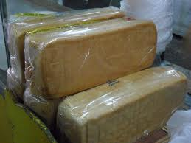
গম দ্বারা তৈরি পাওয়ারুটি

Slide 17
মূল্যায়ন
১ ।গম চাষের প্রযুক্তি গুলো কি ?
২ ।গমের নুতন জাত গুলো কি কি ?
২ ।গমের ছত্রাক জনিত রোগ কি কি ?

Slide 18
দলীয় কাজ
১ । বিনা চাষে গমের আবাদ লিখ।
২ ।গমের পাতার মরিচা রোগের লক্ষণ লিখ ।

Slide 19
বাড়ির কাজ
গম চাষে আমরা কেন প্রযুক্তি ব্যবহার করব তা লিখ ।

Slide 20

ধন্যবাদ

